Slide 1



Historia de la computadora
Elaborado por:
Mtro. Mario Arturo Vilchis Rodríguez
Mayo, 2015
http://www.uaeh.edu.mx/virtual

Slide 2
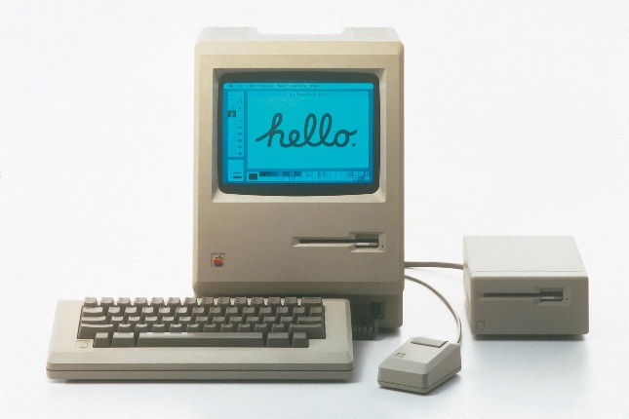
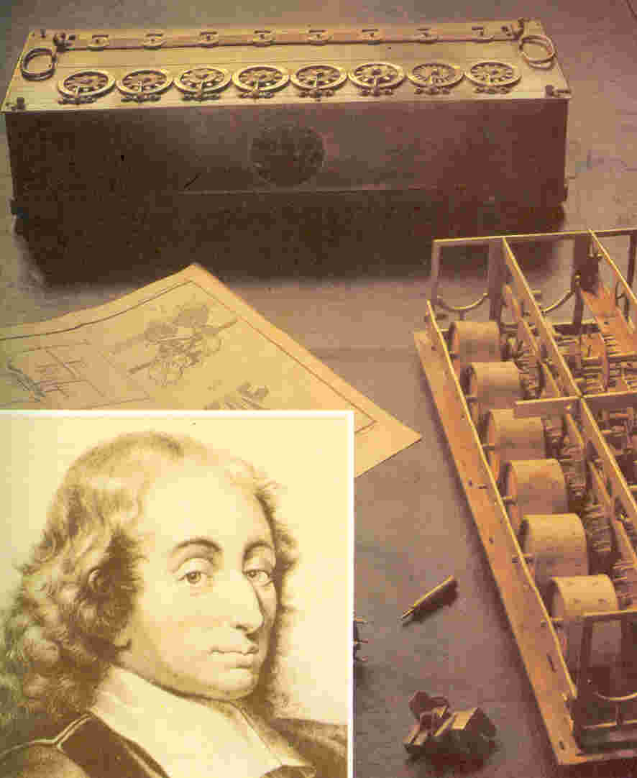
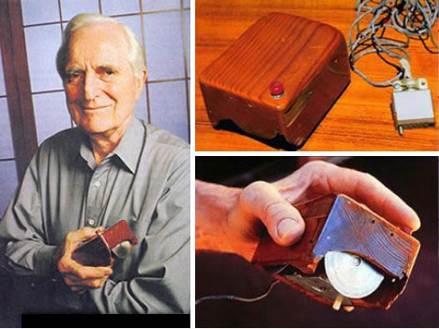
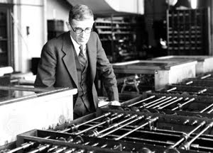
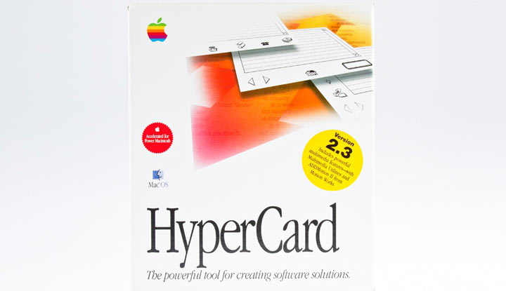
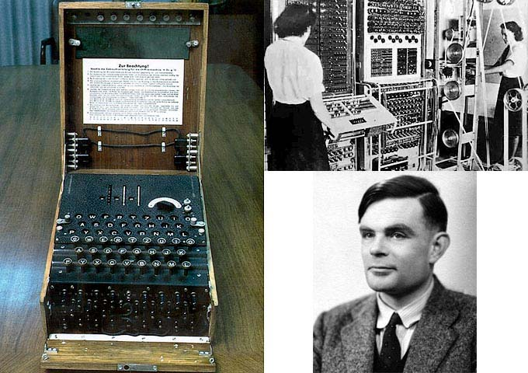
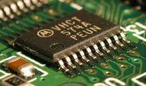
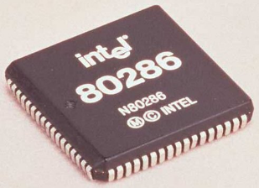
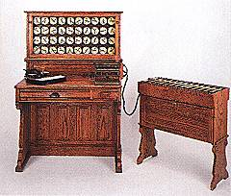
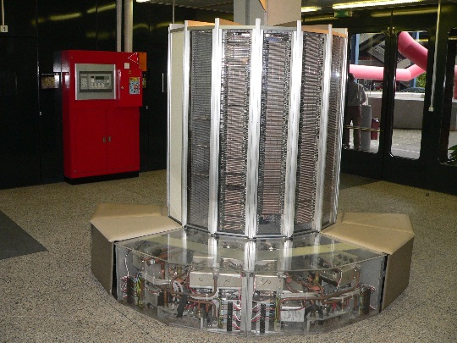
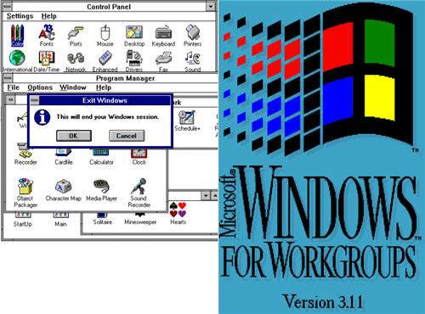
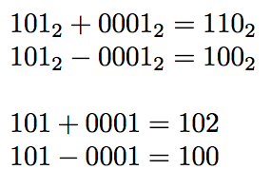
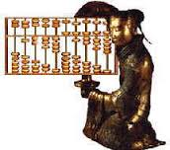
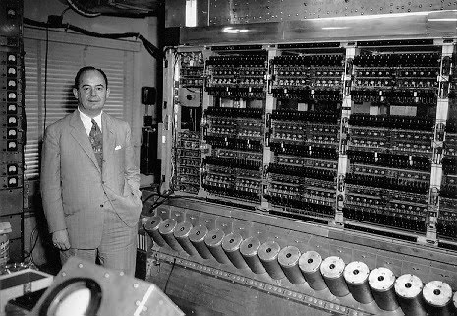
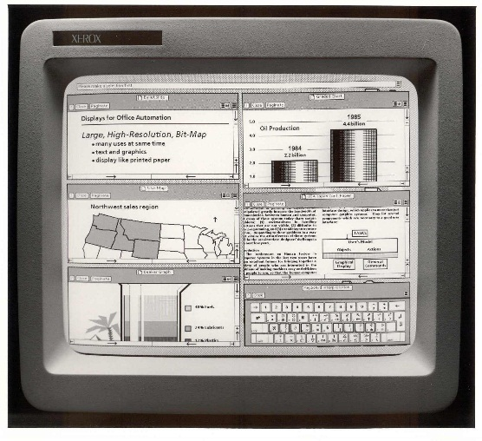

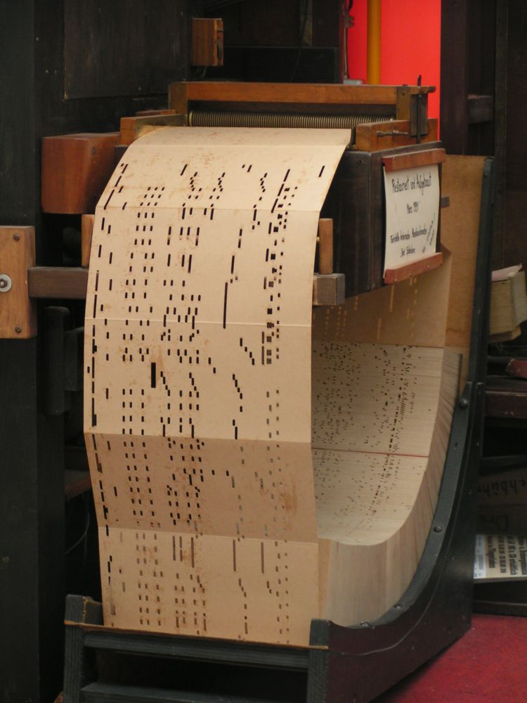
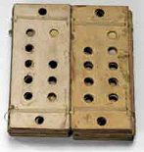
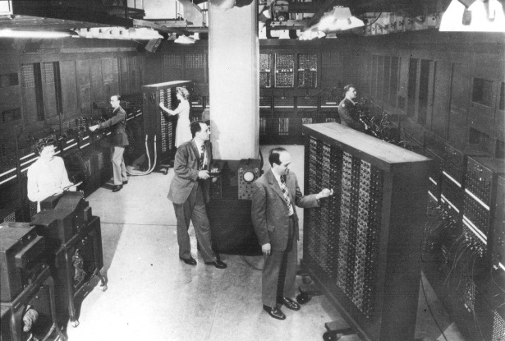
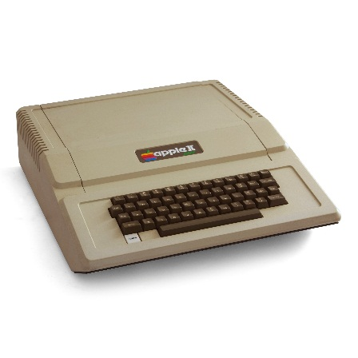
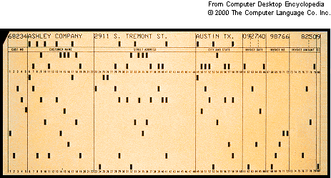
La computadora Colossus de Turing descifra los códigos del ejercito nazi, la Mark 1 es completada, se diseña la ENIAC, Von
Neumann sugiere el almacenamiento de programas como transistores de datos.
En 1945 Inicia la primera generación de computadoras que utilizaba bulbos (tubos al vacío)
Se lanza el IBM PC (computadora personal) y el Macintosh de Apple, se finaliza la instalación del primer cable trasatlántico de fibra
óptica, el primer gusano de Internet infecta miles de computadoras, HyperCard de Apple abre el camino del software multimedia.
En 1980 concluye la tercera generación de computadoras e inicia la cuarta con el uso de microprocesadores.
Se inventa el láser, DEC presenta la primera minicomputadora, Doug Engelbart patenta el ratón, primera computadora para la
persecución del crimen, por primera vez el software se vende de forma separada del hardware, se crea ARPANET, los laboratorios
Bell desarrollan UNIX.
En 1965 concluye la segunda generación de computadoras e inicia la tercera con el uso de circuitos integrados (chips).
Los ataques por denegación de servicio anulan los sitios web comerciales, Arizona promueve las primeras elecciones primarias
por Internet, los virus del correo electrónico afectan a millones de usuarios, Microsoft es encontrada culpable de prácticas
monopólicas, los ataques terroristas del 11-S provocan un repunte de la seguridad, el armamento de alta tecnología del ejercito norteamericano derriba las defensas iraquíes, el intercambio
de música a través de Internet pone en jaque a la industria discográfica.
1943-1947
Calculadora de Pascal
(Pascalina).
1642
Computadora analógica.
1960-1969
1980-1989
2000-En adelante
Principios de siglo
A.C.
1890
SIGLO XVII
SIGLO XVIII
SIGLO XIX
SIGLO XX
Años 30
Años 40
Años 50
Años 60
Años 70
Años 80
Años 90
SIGLO XXI
2001
4000-3000 AC
Hoy
Principios de la década
1950-1960
1970-1979
1990-1999
Surge el Ábaco en Asia menor para realizar operaciones aritméticas básicas.
Primera computadora digital creada en Estados Unidos, primera computadora programable de propósito general creada en
Alemania.
Se construye ENIAC en 1952, IBM crea la primera computadora comercial, los
laboratorios Bell construyen la primera computadora transistorizada, el ejército norteamericano
crea DARPA, se crea el circuito integrado.
En 1955 concluye la primera generación de computadoras e inicia la segunda con el uso de transistores.
Se crea la primera computadora doméstica para juegos, se envía el primer correo electrónico, se
crea la primera microcomputadora, se presenta la supercomputadora Cray-1, Xerox abre camino en la interfaz gráfica de usuario,
se presenta Apple II, se crea la primera hoja de cálculo, aparece Pac-Man.
Microsoft crea Windows, aparecen las computadoras de bolsillo, las computadoras se convierten en máquinas multimedia, se
presenta la World Wide Web, Estados Unidos completa el sistema GPS, la burbuja de las «punto com» es seguida por su
explosión, aparece el sistema operativo de código abierto Linux, el iMac de Apple anuncia la era de la innovación en el diseño
de los PC, se presenta el primer largometraje de dibujos animados creado por computadora, el correo electrónico deja anticuado
al correo convencional, un programa reta al campeón mundial de ajedrez, el efecto del «Año 2000» atrae la atención del público
y genera costes millonarios a las empresas.
Aritmética
binaria.
1801-1900
Telar automático de Joseph Marie Jacquard, Tarjetas perforadas, Máquina analítica, válvula de vacío, tubo de rayos catódicos, máquina de
procesamiento de datos de Hollerith.
Bibliografía
Beekman, G. (2005). Introducción a la informática. México: Pearson.
Tanembaum, A. S. (2009). Sistemas operativos modernos. México: Pearson.

Slide 3
Colaborador: Mtro. Mario Arturo Vilchis Rodríguez
Nombre de la Asignatura: Informática para la gestión educativa
Programa educativo: Licenciatura innovación y tecnología educativa

